Slide 1

IX Fórum Baiano de Economia Aplicada
Cenários fiscais – 2020 a 2030
Felipe Salto
Diretor-Executivo da IFI
17 de setembro de 2020

Slide 2
Tópicos
Diagnóstico
Projeções
  O financiamento da crise
Teto de gastos

Slide 3
Diagnóstico
Projeções
  O financiamento da crise
Teto de gastos

Slide 4
Visão geral
Quadro fiscal é o mais desafiador que o país já enfrentou
PIB vai cair 6,5%, em 2020, para subir apenas 2,5% no ano que vem. Receitas públicas devem seguir mesmo ritmo (elasticidade = 1)
Déficit primário deverá totalizar R$ 877,8 bilhões, em 2020, já incluído o custo das medidas de combate à crise
Dívida pública subirá 20,3 pontos do PIB, em 2020, mas poderá crescer ainda mais, a depender das políticas adotadas até o fim do ano
Risco de financiamento da dívida é controlado, mas existe
O após crise reserva discussões importantes: regras fiscais (teto, principalmente), possível aumento de carga tributária e retomada da discussão sobre o gasto obrigatório

Slide 5
Receitas e despesas primárias do governo central
Receitas líquidas e despesas primárias do governo central – acum. 12 meses a preços de mai/20
Variação % real média anual
Período | Receita líquida | Despesas primárias
2004 a 2011 | 7,9% | 8,1%
2012 a 2015 | -0,5% | 5,1%
2016 a 2019 | 1,7% | 0,6%
mai/20 x mai/19 | -0,8% | 11,4%
Fonte: STN. Elaboração: IFI (sem limpeza para 2010 – manobra contábil da Petrobras)

Slide 6
Receitas e despesas primárias do governo central
Receitas líquidas e despesas primárias do governo central – acum. 12 meses em % do PIB
Fonte: STN. Elaboração: IFI (sem limpeza para 2010 – manobra contábil da Petrobras)

Slide 7
Receitas e despesas primárias do governo central
Despesas primárias selecionadas - % do PIB
 | INSS | Pessoal | Abono e seguro | BPC | Discricionárias*
dez/04 | 6,4% | 4,3% | 0,5% | 0,4%
dez/05 | 6,7% | 4,3% | 0,5% | 0,4%
dez/06 | 6,9% | 4,4% | 0,6% | 0,5%
dez/07 | 6,8% | 4,3% | 0,7% | 0,5%
dez/08 | 6,4% | 4,3% | 0,7% | 0,5% | 1,9%
dez/09 | 6,7% | 4,6% | 0,8% | 0,6% | 2,1%
dez/10 | 6,6% | 4,3% | 0,8% | 0,6% | 3,3%
dez/11 | 6,4% | 4,1% | 0,8% | 0,6% | 2,1%
dez/12 | 6,6% | 3,9% | 0,8% | 0,6% | 2,2%
dez/13 | 6,7% | 3,8% | 0,8% | 0,6% | 2,3%
dez/14 | 6,8% | 3,8% | 0,9% | 0,7% | 2,5%
dez/15 | 7,3% | 4,0% | 0,8% | 0,7% | 2,1%
dez/16 | 8,1% | 4,1% | 0,9% | 0,8% | 2,3%
dez/17 | 8,5% | 4,3% | 0,8% | 0,8% | 1,8%
dez/18 | 8,5% | 4,3% | 0,8% | 0,8% | 1,9%
dez/19 | 8,6% | 4,3% | 0,8% | 0,8% | 1,7%
Fonte: STN. Elaboração: IFI. / * 2019: descontadas as despesas com a cessão onerosa (Petrobras) e capitalização de estatais.

Slide 8
  Diagnóstico
Projeções
  O financiamento da crise
Teto de gastos

Slide 9
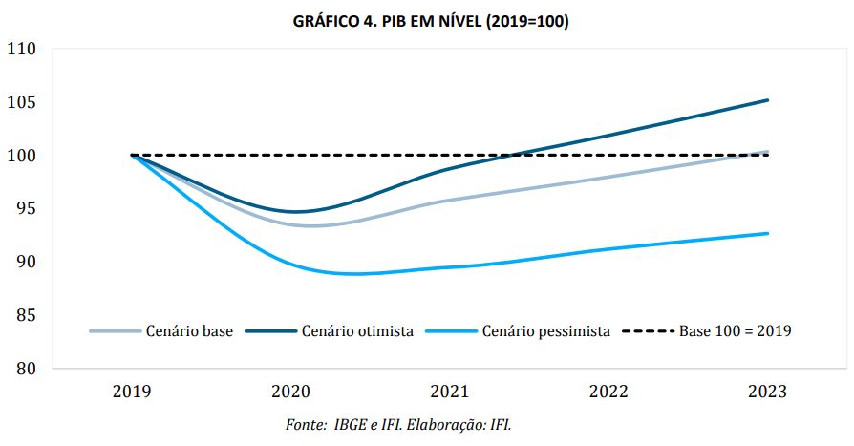
Estimativas para a recuperação do PIB

Slide 10
Medidas anti-crise

Slide 11
Despesas selecionadas - % do PIB
Fonte: IFI. Relatório de Acompanhamento Fiscal de jun/20 – https://www12.senado.leg.br/ifi/covid-19/raf-relatorio-de-acompanhamento-fiscal-jun-2020

Slide 12
Déficit primário do governo central - % do PIB
Fonte: IFI. Relatório de Acompanhamento Fiscal de jun/20 – https://www12.senado.leg.br/ifi/covid-19/raf-relatorio-de-acompanhamento-fiscal-jun-2020

Slide 13
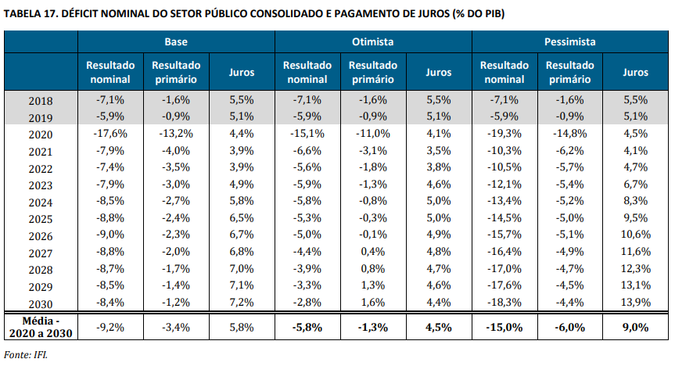
Déficit primário e nominal do setor público consolidado
Fonte: IFI. Relatório de Acompanhamento Fiscal de jun/20 – https://www12.senado.leg.br/ifi/covid-19/raf-relatorio-de-acompanhamento-fiscal-jun-2020

Slide 14
Dívida bruta do governo geral
Fonte: IFI. Relatório de Acompanhamento Fiscal de jun/20 – https://www12.senado.leg.br/ifi/covid-19/raf-relatorio-de-acompanhamento-fiscal-jun-2020

Slide 15
  Diagnóstico
  Projeções
  O financiamento da crise
Teto de gastos

Slide 16
Dívida mobiliária e Operações Compromissadas
A dívida bruta do governo geral tem dois grandes componentes:
  1. Dívida mobiliária do Tesouro Nacional
  Títulos emitidos pelo Tesouro, por exemplo: LFTs (indexadas à Selic), LTNs, NTNs etc. O mercado de títulos funciona como outro qualquer. O preço de equilíbrio se dá pelas relações de oferta e demanda. A demanda é substancialmente afetada em tempos de maior incerteza.
  2. Operações Compromissadas do Banco Central
  Operações feitas pelo Banco Central com títulos emitidos pelo Tesouro para gerenciar a liquidez do sistema monetário. O objetivo, dentro do regime de metas à inflação, é garantir que a meta-Selic seja observada nas operações do mercado e, assim, a meta de inflação se cumpra.

Slide 17
Financiamento da crise do coronavírus
Dentro do regime de metas à inflação, todos os caminhos levam à DÍVIDA!
  Se feito por meio do Tesouro, tendência é o encurtamento da dívida e maior selicagem (prêmio nas LFTs pode aumentar... Hoje está em 0,026% a.a.)
  Se feito via saques da Conta Única, aumento de liquidez pelo gasto mais alto terá de ser enxugado pelo Bacen, com operações compromissadas
      Se o Bacen não enxuga o excesso de liquidez, a taxa de juros no interbancário fica abaixo da Selic, ferindo o regime de metas à inflação

Slide 18
Efeitos do uso da Conta Única
O uso da Conta Única aumenta a liquidez e exige enxugamento com aumento das operações compromissadas (dívida)
Assim, o uso dos recursos depositados na conta não é neutro do ponto de vista fiscal
Segundo o Relatório Resumido de Execução Orçamentária (RREO) de maio, havia R$ 1,18 trilhão na Conta Única, uma redução de R$ 430 bilhões em relação à posição de dezembro de 2019
A maior parte dos recursos utilizados vem do chamado colchão de liquidez (recursos obtidos de emissões passadas feitas além do necessário para cobrir o déficit)
Fonte: STN - https://www.tesourotransparente.gov.br/publicacoes/relatorio-resumido-da-execucao-orcamentaria-rreo/2020/5

Slide 19
Relações contábeis importantes
2. Aumentam a liquidez
3. Bacen realiza Operações Compromissadas
Dívida Bruta
(Conceito FMI)
fica inalterada
Obs.: No caso do Bacen, a dívida bruta conta apenas as operações compromissadas. No caso do FMI, toda a carteira de títulos do Bacen está contemplada, de modo que a dívida só se mexe quando toda a carteira se altera.
1. Saques da Conta Única
4. Dívida Bruta
(Conceito Bacen)
aumenta

Slide 20
A questão da venda de reservas
3. Bacen reduz a posição de Operações Compromissadas
Dívida Bruta
(Conceito FMI)
fica inalterada
2. Reduz a liquidez em reais
Obs.: A melhora da dívida decorrente da venda de reservas oculta um movimento de piora no balanço de pagamentos que pode redundar em uma piora fiscal mais à frente. O movimento deve ser sempre visto com cautela. (Mas quando se acumulam as reservas, as compromissadas também aumentam).
1. Venda de reservas
4. Dívida Bruta
(Conceito Bacen)
diminui

Slide 21
  Diagnóstico
  Projeções
  O financiamento da crise
  Teto de gastos

Slide 22
Teto de gastos
O teto de gastos deve ser rompido no ano que vem, de acordo com as projeções mais recentes da IFI
    O teto calculado para o ano que vem é R$ 1.485,9 bilhões
    As despesas obrigatórias mais as discricionárias que têm caráter obrigatório são estimadas em R$ 1.410,8 bilhões para 2021
    Essa diferença, de R$ 75,1 bilhões, é o que denominamos margem fiscal

Slide 23
Teto de gastos (IFI x PLOA)

Slide 24
O impasse do teto e as contas públicas no pós-crise
A EC 95 determina que o Projeto de Lei Orçamentária Anual (PLOA) não poderá conter despesas que ultrapassem os limites do teto (Art. 107 do ADCT, CF)
Mas, simultaneamente, a mesma EC prevê que, ao serem rompidos os limites, gatilhos (medidas automáticas de ajuste) deverão ser acionados (Art. 109 do ADCT, CF)
O impasse jurídico sobre a suposta impossibilidade de rompimento do teto explica a apresentação da PEC da Emergência Fiscal em 2019
Essa PEC traz o acionamento dos gatilhos para o bojo da regra de ouro (mas sem resolver totalmente o problema do teto)
A crise estacionou a tramitação da PEC da Emergência
É preciso discutir como ficam as contas públicas pós-crise...

Slide 25
O impasse do teto e as contas públicas no pós-crise
Art. 107. Ficam estabelecidos, para cada exercício, limites individualizados para as despesas primárias:
§ 3º A mensagem que encaminhar o projeto de lei orçamentária demonstrará os valores máximos de programação compatíveis com os limites individualizados calculados na forma do § 1º deste artigo, observados os §§ 7º a 9º deste artigo.
§ 4º As despesas primárias autorizadas na lei orçamentária anual sujeitas aos limites de que trata este artigo não poderão exceder os valores máximos demonstrados nos termos do § 3º deste artigo.
Art. 109. No caso de descumprimento de limite individualizado, aplicam-se, até o final do exercício de retorno das despesas aos respectivos limites, ao Poder Executivo ou a órgão elencado nos incisos II a V do caput do art. 107 deste Ato das Disposições Constitucionais Transitórias que o descumpriu, sem prejuízo de outras medidas, as seguintes vedações:

Slide 26
Caminhos possíveis
(i) Acionar os gatilhos do teto e utilizar o período em que ficarem vigentes para encaminhar alterações na EC 95. Neste caso, o PLOA poderia ser o locus para sinalizar o rompimento, uma vez que não faria sentido apresentar a proposta orçamentária com valores irrealistas
(i “alternativo”) Manter gatilhos do teto acionados até 2026, para alterar a indexação do teto na forma do art. 108 do ADCT (via projeto de lei complementar)
(ii) Propor PEC (a exemplo da PEC da Emergência) para permitir, mais explicitamente, o acionamento dos gatilhos
(iii) Propor PEC para alterar a regra do teto, flexibilizando a correção (inflação + PIB ou outra) ou criando subtetos
(iv) Utilizar o expediente do crédito extraordinário para realizar despesas à margem do teto, como foi feito em 2021, evitando entrar no debate sobre a mudança da regra em 2021
* A IFI não dá recomendações de política. Nos cenários, utilizam-se as regras vigentes para realizar as projeções e simulações.

